Slide 1
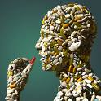
ESTRUTURA ELETRÔNICA E LIGAÇÃO QUÍMICA

Slide 2
Objetivo:
Mudando de Macro para o Micro……chegamos em:
Localizar os elétrons e desenhar estruturas de Lewis
Atribuir carga formal
Descrever as ligações em termo de entrosamento de
orbitais e a formação de ligações δ e π
Perceber os efeitos de ligações diferentes nas
estruturas e propriedades das moléculas
Considerar as hibridações de orbitais no C, H, N e O
Olhar para a ressonância e o movimento dos elétrons de forma que a Q Org se torne mais amigável (setas curvas)
Comparar a acidez de moléculas orgânicas

Slide 3

Tipos de Ligações
A visão dos Químicos/Farmacêuticos no mundo das ligações é ligações sendo feitas e quebradas
Mas o que significa ligacao química e no que isso implica?
Ligaçoes Iônicas:
Um átomo tranfere um elétron para o outro
Ligacao Ionica é formada pela atracao entre cátions e ânions

Slide 4
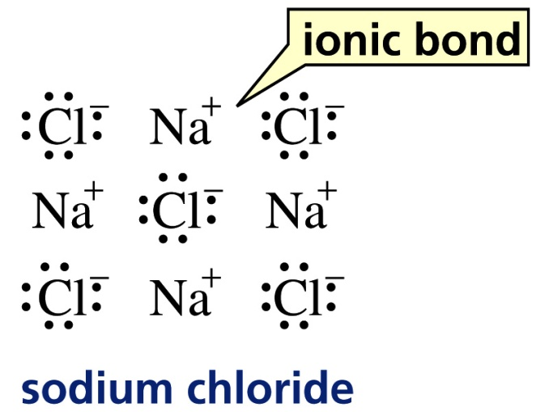
Compostos iônicos são formados quando um elemento eletropositivo transfere elétron(s) para um elemento eletronegativo
Ligaçao Covalente
Dois elétrons são divididos por dois átomos
Assim, a ligação (e a linha — ) representa dois elétrons

Slide 6
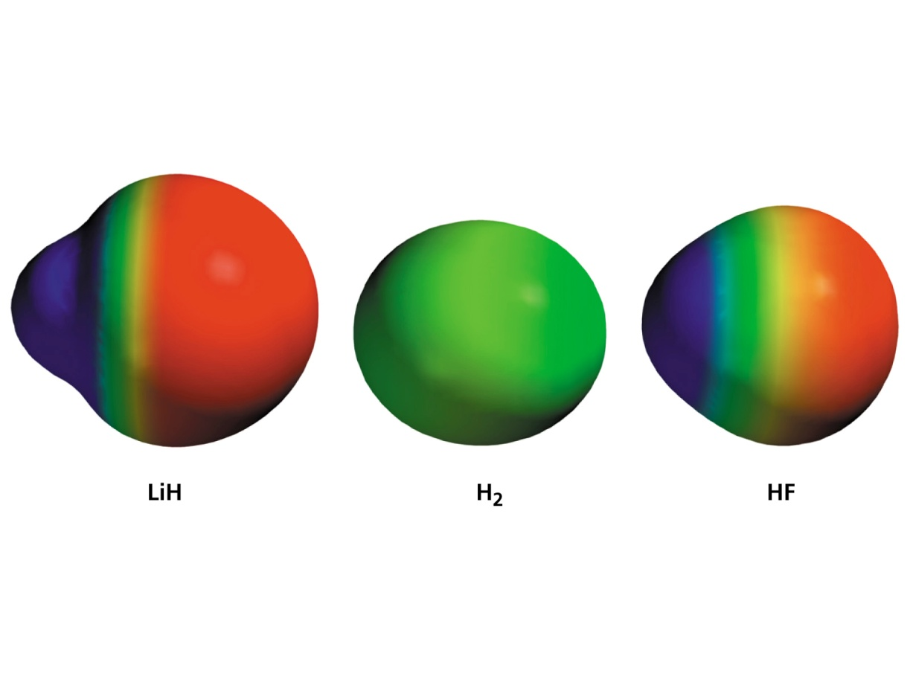
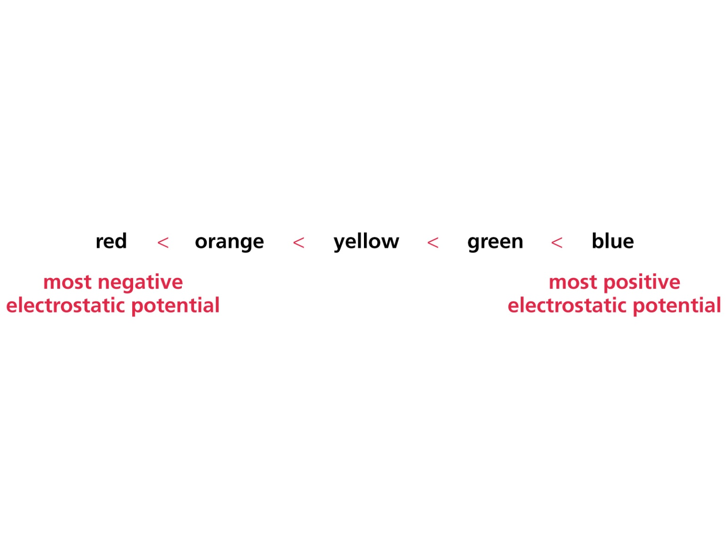
Mapas dos Potenciais Eletrostáticos

Slide 7
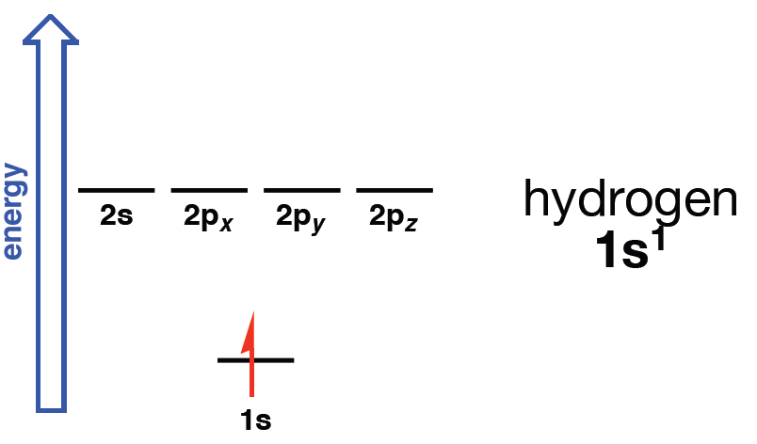
Configuração Eletrônica

Slide 8
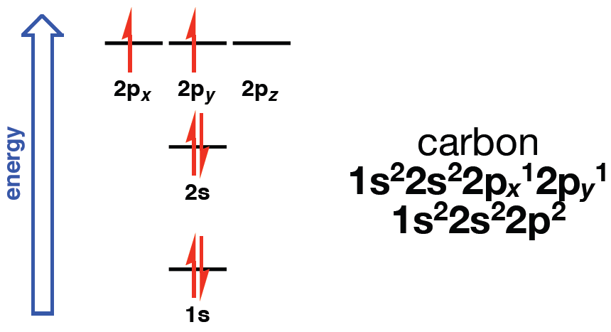
Configuração Eletrônica

Slide 9
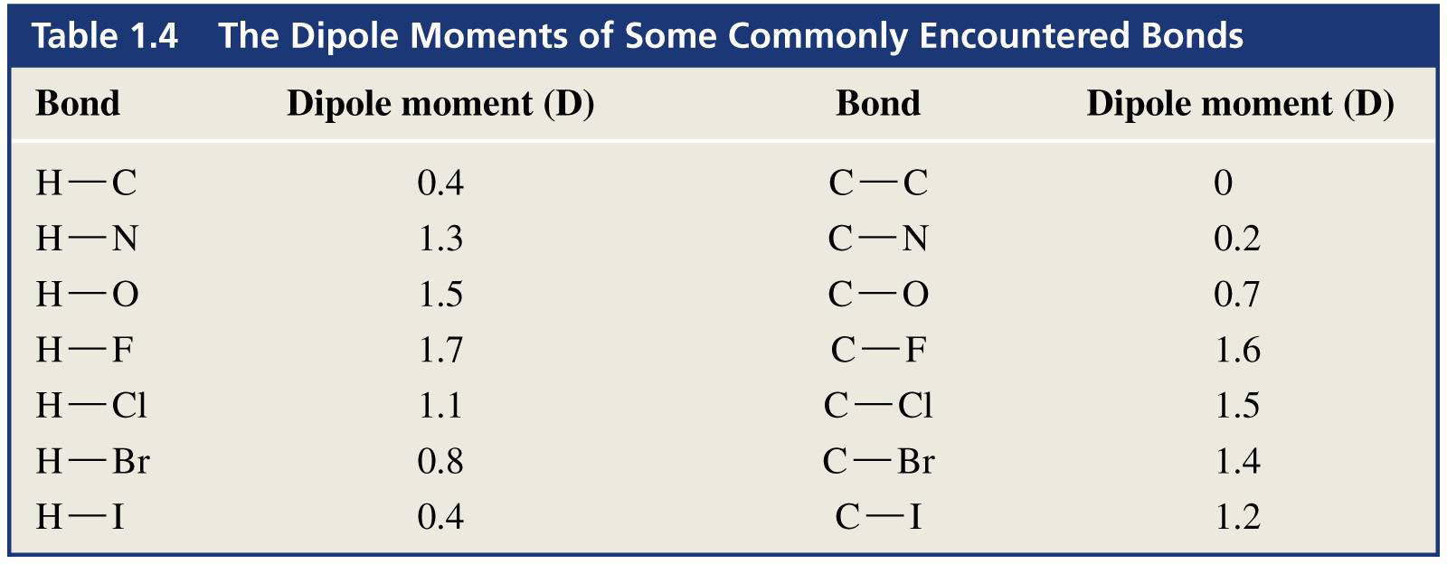
Dipolo
Uma ligação polar tem lados positivos e negativos
Momento de dipolo (D) = μ = e x d
(e) : carga no átomo
(d) : distância entre duas cargas

Slide 10
Dipolo
1- Use os símbolos δ⁺ e δ⁻ para mostrar a direção da polaridade da ligação
indicada em cada uma das seguintes substâncias abaixo.
δ⁺
δ⁻
Exemplo: H₃C-OH
HO-H
B. F-Br
C. H₃C-NH₂
D. H₃C-Cl
E. HO-Br
F. H₃C-MgCl
G. I-Cl
D. H₂N-OH

Slide 11
Elétrons de Valência

Slide 12
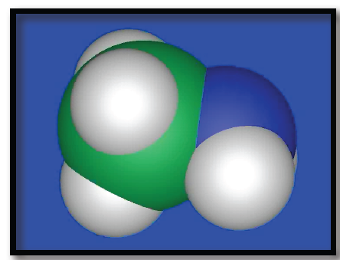
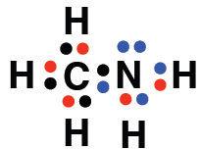
Elétrons de Valência: estão na camada de mais alta energia
Nos dá uma boa idëia de como a molécula ou átomo irá se ligar
8 é um número mágico

Slide 13
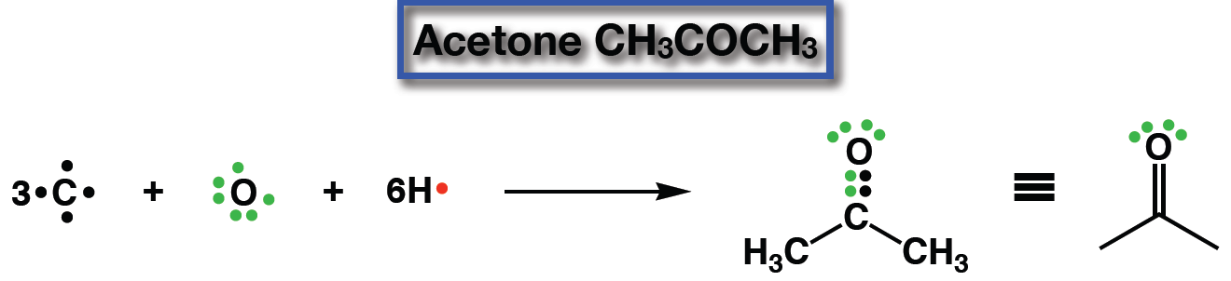
Estruturas de Lewis
-Os átomos de carbono não estão carregados, embora estão dividindo os 4 e⁻
-Pares de elétrons livres são e⁻ de valência que não estão divididos

Slide 14
Estruturas de Lewis
Nos Íons os elétrons de valência foram ganhos (-) ou
perdidos (+)
Boro-hidreto
amônio

Slide 15
Carga Formal
-Até aqui vimos se uma molécula era carregado ou não e, na
realidade, sendo a carga espalhada sobre toda a molécula.
-É útil ‘localizar”/ saber em que átamo a carga está
localizada, ou seja, atribuir a carga formal - FC
EX:

Slide 16
Carga Formal
Exercícios: Atribuir a carga formal
para o C e O das moléculas abaixo
Etano ; Metano
Cátion metíla (carbocátion)
Radical metila
Ânion metila (carbânion)
H₃O⁺
H₂O
HO⁻

Slide 17
Orbitais atômicos
-Até aqui tivemos uma idéia onde os elétrons (e ligações) estão….
-Mas, como eles são formados ?
-Existe diferentes modelos….veremos uma versão bem simplificada
-Somente dois elétrons por orbital (um de spin +½ e outro de spin -½)

Slide 18
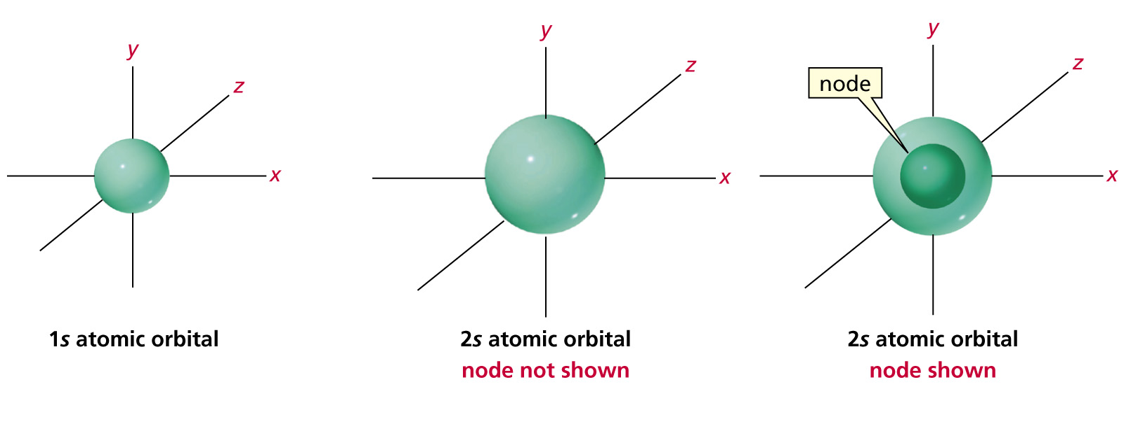
Orbitais atômicos
Um orbital é uma região tridimensional em torno do núcleo onde há graande probabilidade de se encontrar elétrons (>90%).
O Orbital S

Slide 19
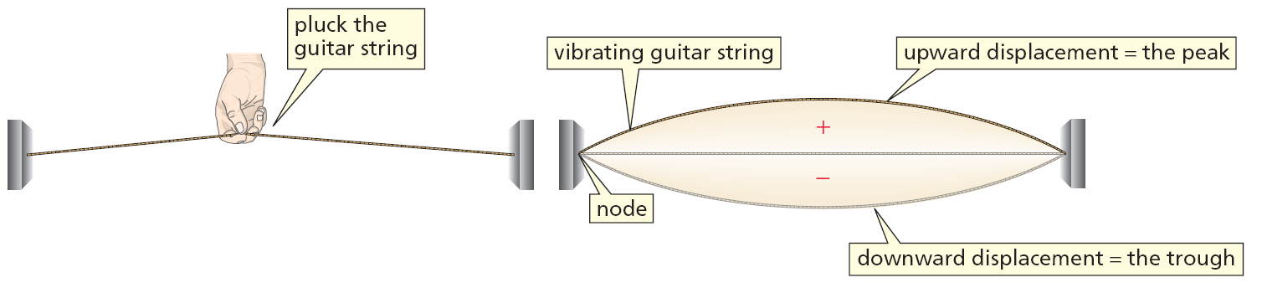
Consideremos que os elétrons têm propriedades tanto de partículas como de ondas.
Nodo é a região onde uma onda
estacionária tem amplitude zero.

Slide 20
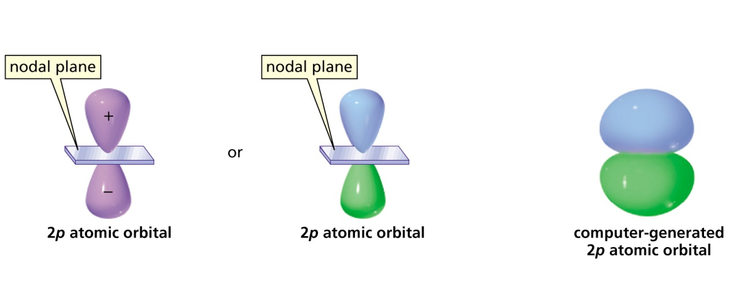
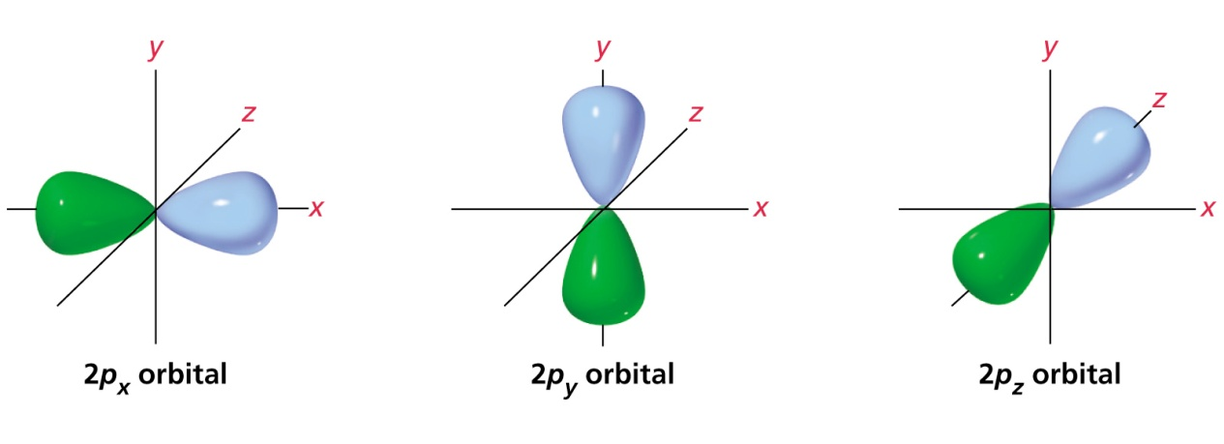
O Orbital p
Orbitais atômicos p têm dois lobos que estão em fases opostas.
Cargas + e – apenas indicam
a fase do orbital
Existem três orbitais atômicos p (2px, 2py e 2pz)

Slide 21
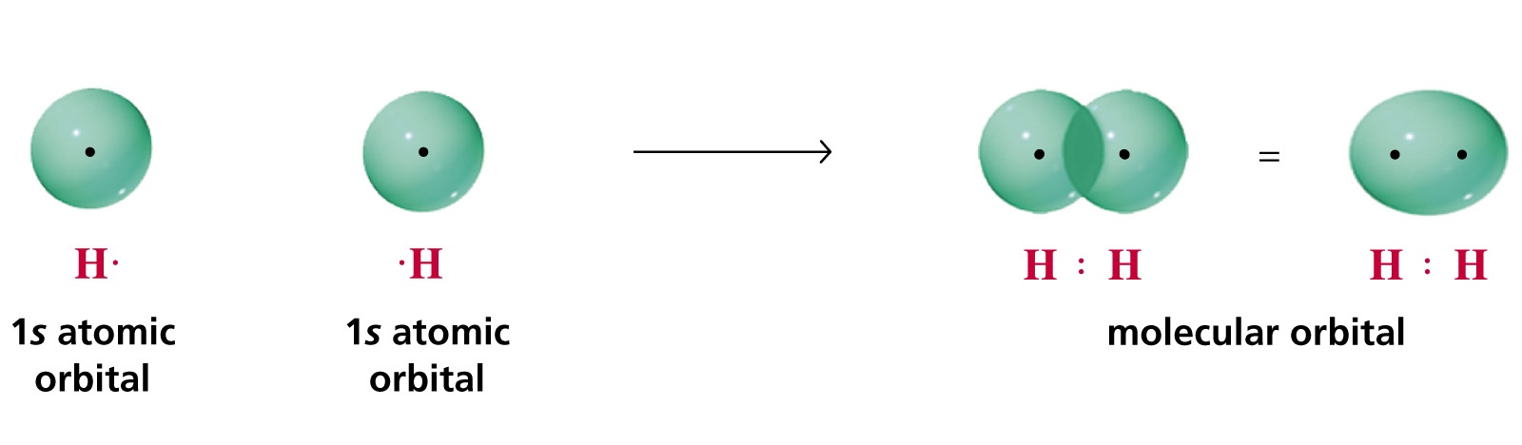
Orbitais Moleculares (OM)
A teoria do orbital molecular (OM) articula a tendência dos átomos em completar o octeto pelo compartilhamento de elétrons (modelo de Lewis) com suas propriedades de onda, designando os elétrons para um volume do espaço chamado orbital.
Ligações covalentes resultam da combinação de orbitais atômicos para formar orbitais moleculares

Slide 22
Orbitais Moleculares (OM)
Os OMs pertencem a molécula inteira
Ligação σ: formada pela sobreposição de dois orbitais s
Força da ligação/dissociação da ligação: energia
requerida para quebrar a ligação ou energia liberada
quando uma ligação é formada.

Slide 23
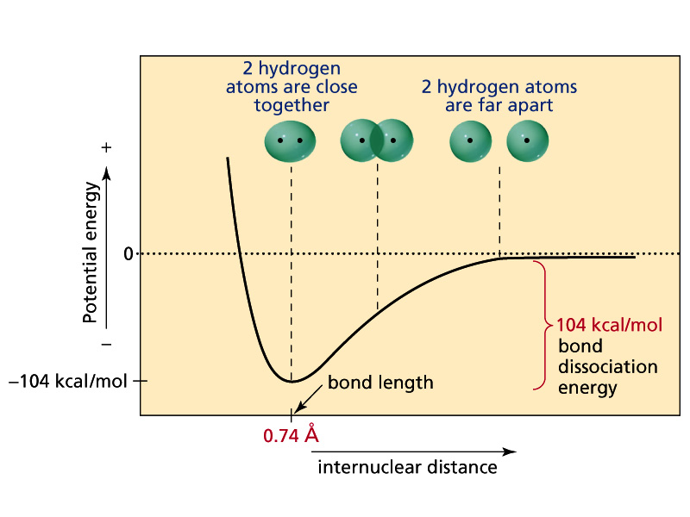
Mudança na energia que ocorre quando dois orbitais atômicos 1s se aproximam um do outro. A distância internuclear no mínimo de energia é o comprimento da ligação covalente H-H.
repulsão nuclear

Slide 24
Orbitais atômicos podem se combinar de duas maneiras diferentes:
construtiva e destrutiva.
Combinação construtiva: Sobreposição em fase forma um OM ligante
Combinação destrutiva Sobreposição fora de fase forma um OM antiligante.
As funções de onda de dois átomos de hidrogênio podem interagir para reforçar, ou aumentar, uma à outra (acima) ou podem interagir para cancelar uma à outra (abaixo).

Slide 25
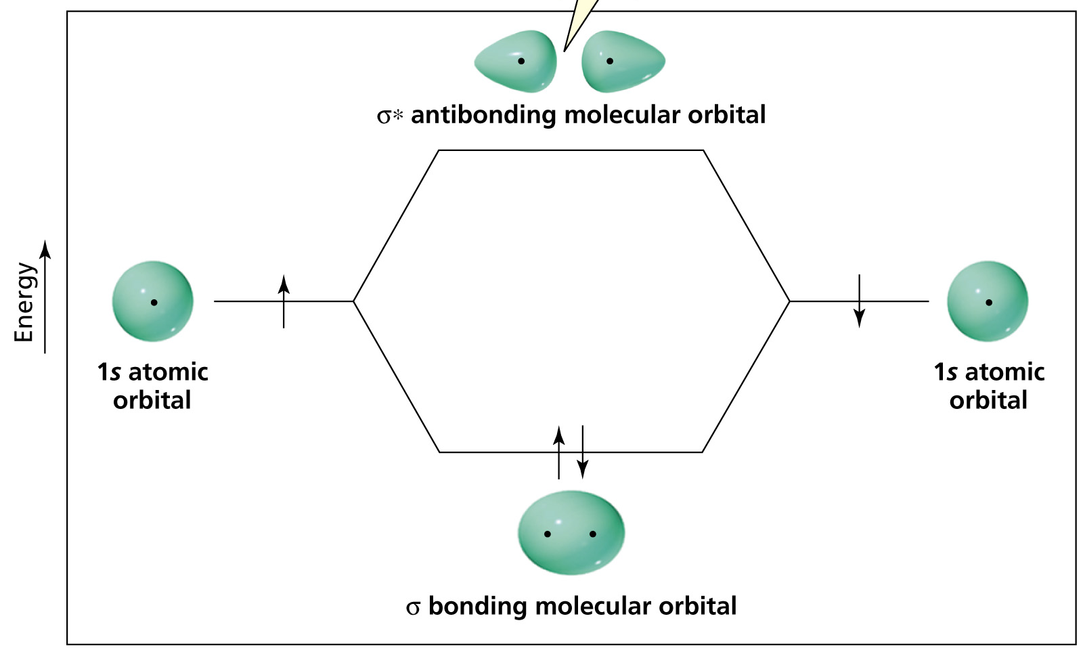
Sobreposição em fase forma um OM, uma sobreposição
fora de fase forma um OM antiligante
Diagrama de orbital molecular

Slide 26
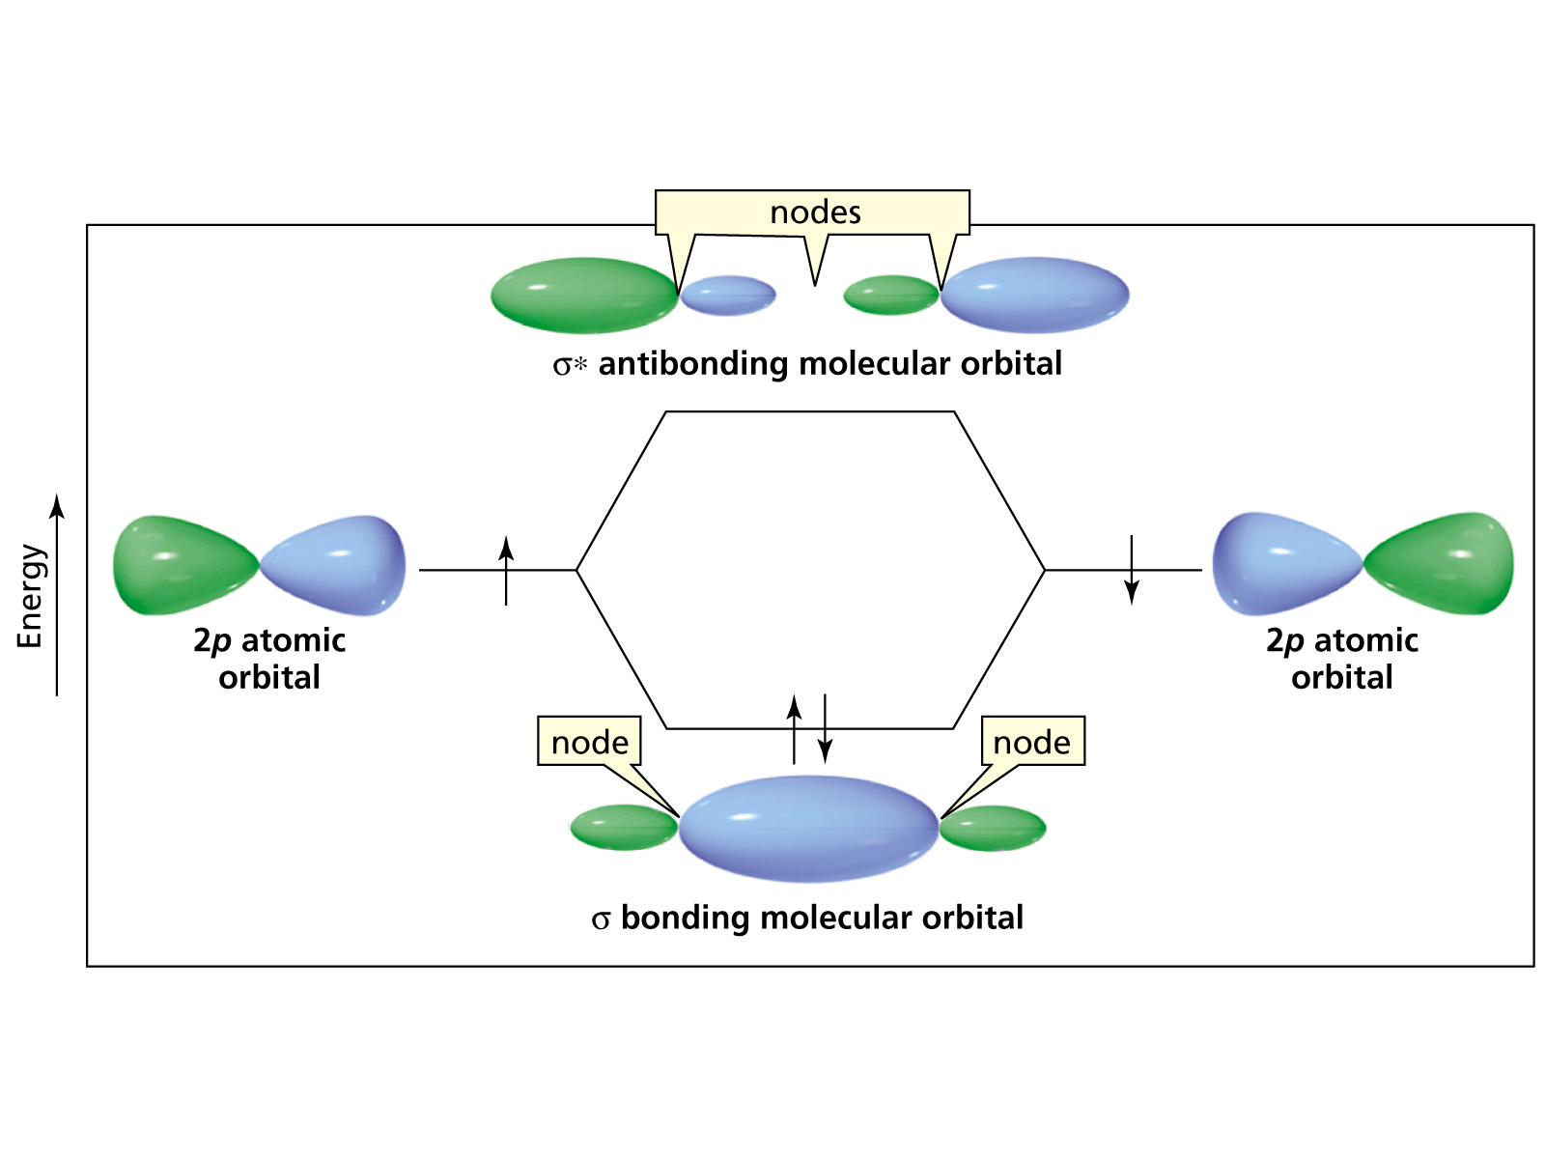
A ligação sigma (σ) é formada através
sobreposição frontal de dois orbitais p
Uma ligação σ é mais forte que uma π

Slide 27
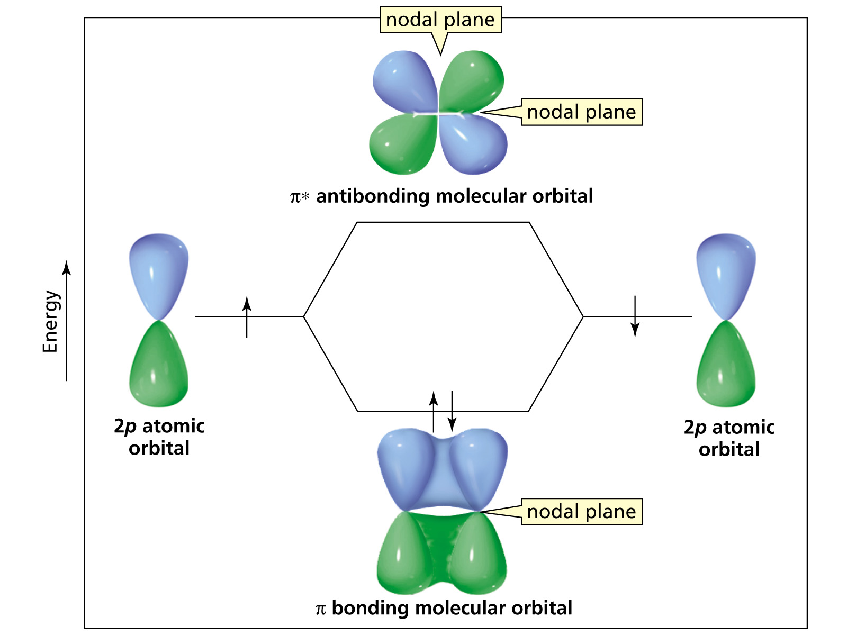
A ligação pi (π) é formada através da sobreposição
lateral de dois orbitais p paralelos

Slide 28
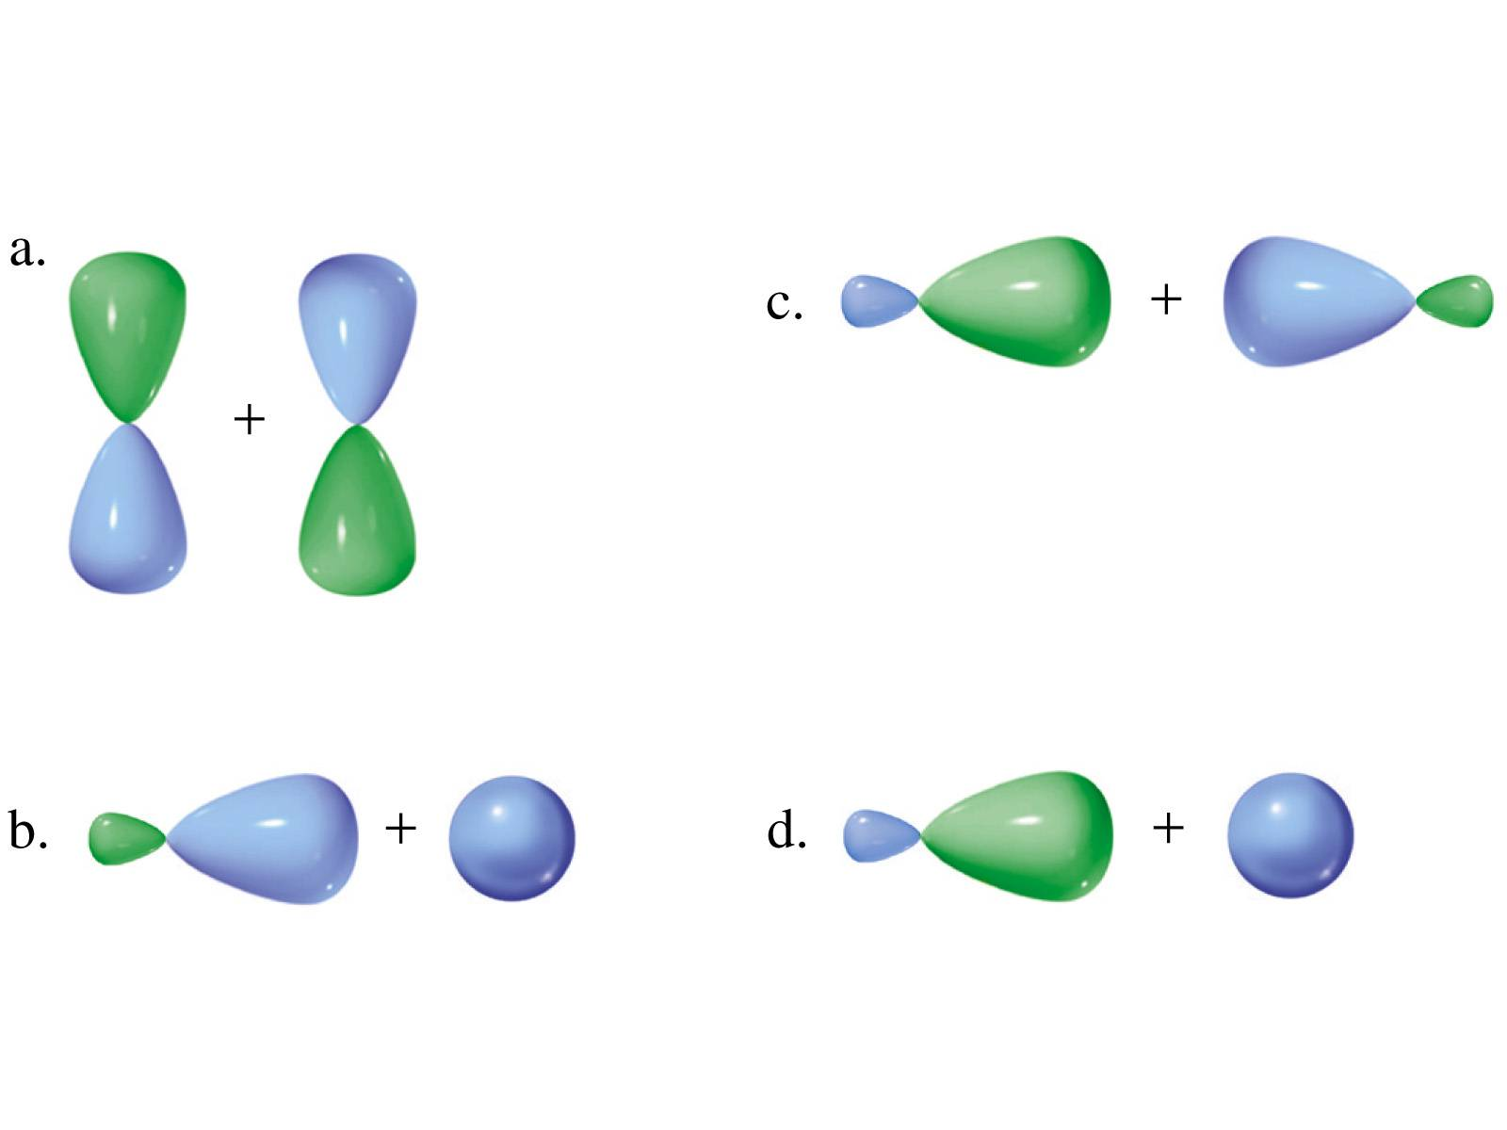
Exercício: Indique o tipo de orbital molecular (σ, σ*, π ou π*) resultante da combinação dos orbitais conforme indicado abaixo:

Slide 29

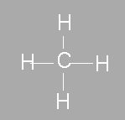
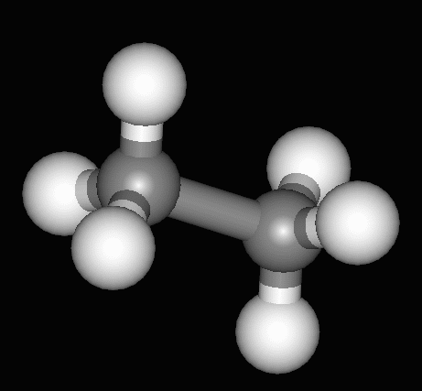
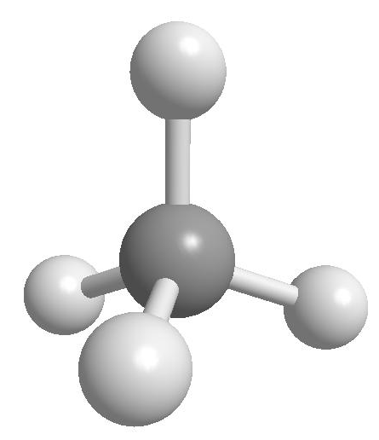


Ligação no Metano e no Etano: Ligação Simples
Como explicar o carbono formando quatro ligações
covalentes?

Slide 30
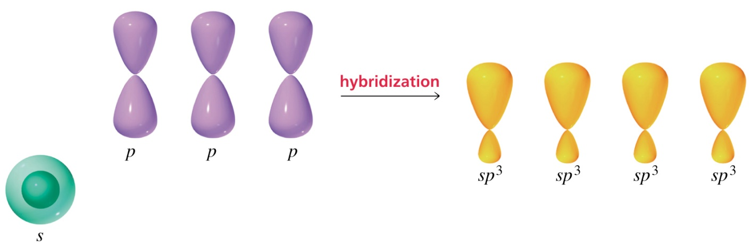
Hibridização de orbitais
Orbitais híbridos são orbitais mistos, resultantes da combinação de orbitais.
O carbono no metano está ligado a quatro átomos com ligações semelhantes,
de modo que ele hibridiza quatro orbitais – um s e três p.
quatro orbitais
são hibridizados

Slide 31
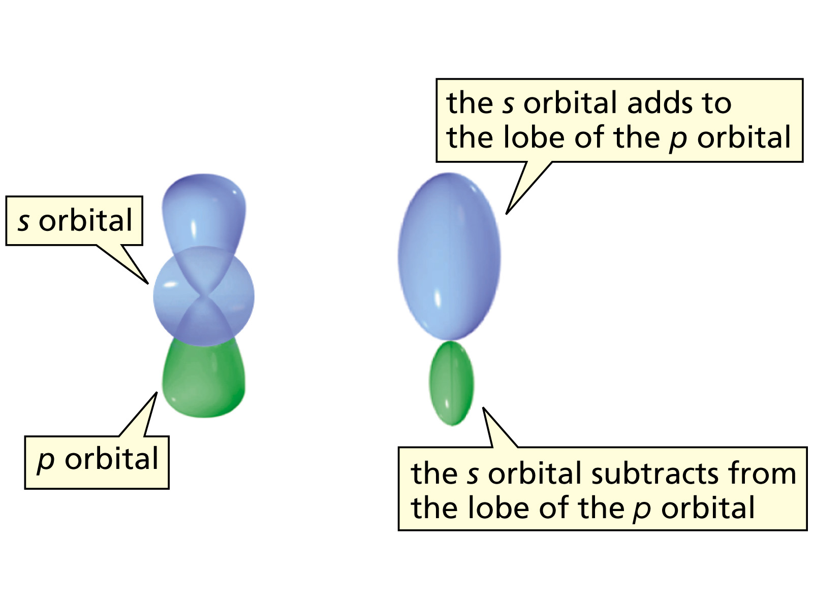

Slide 32
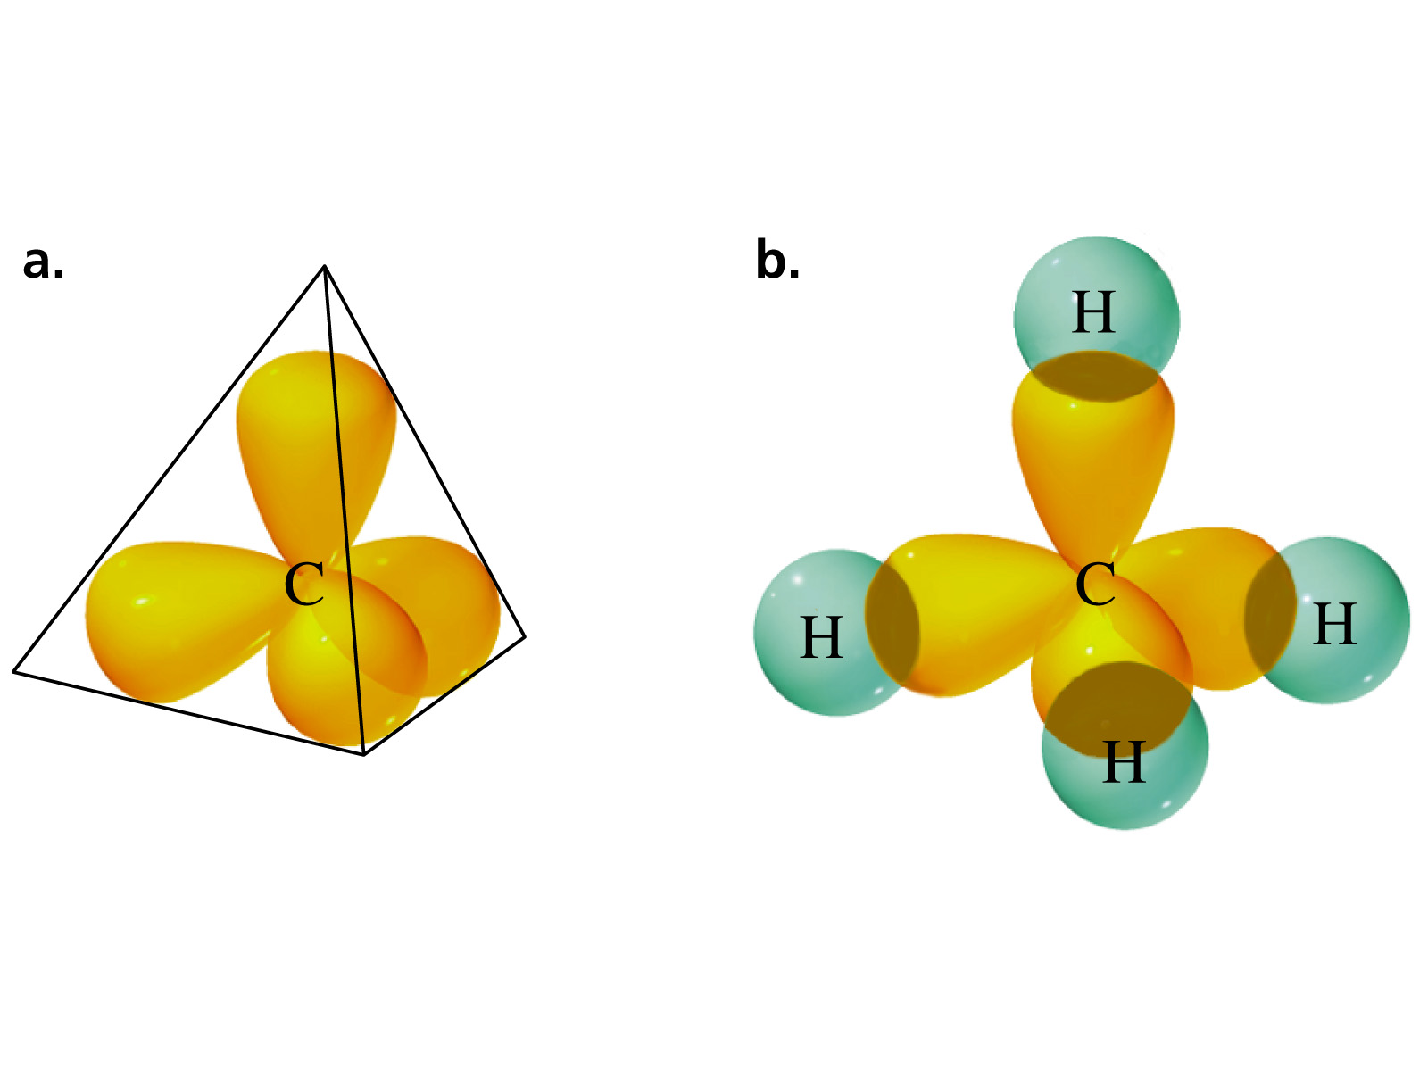
Os orbitais usados na formação da ligação determinam
os ângulos da ligação
Ângulo de ligação tetraedraico: 109,5°
Os pares de elétrons espalham-se no espaço o mais
distante possível um dos outros.

Slide 33
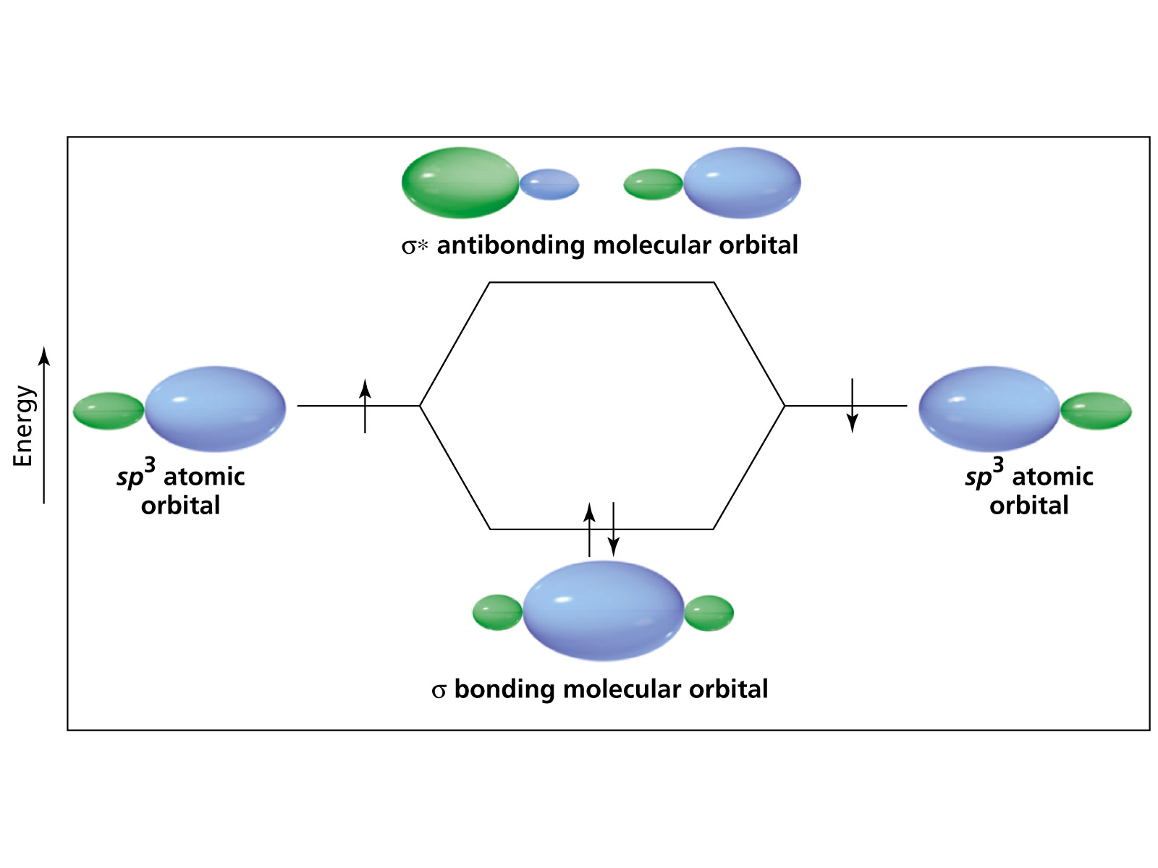
Orbitais Híbridos do Etano

Slide 34
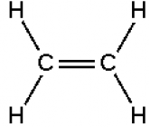
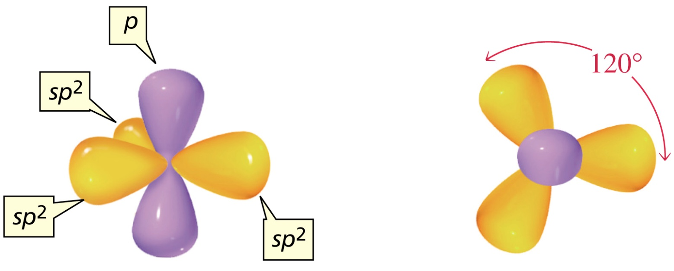
Um Carbono Hibridizado sp²
O carbono no eteno está ligado a três átomos, de modo que ele
hibridiza três orbitais – um s e dois p.
Três orbitais
são hibridizados
Vista frontal
Vista superior

Slide 35
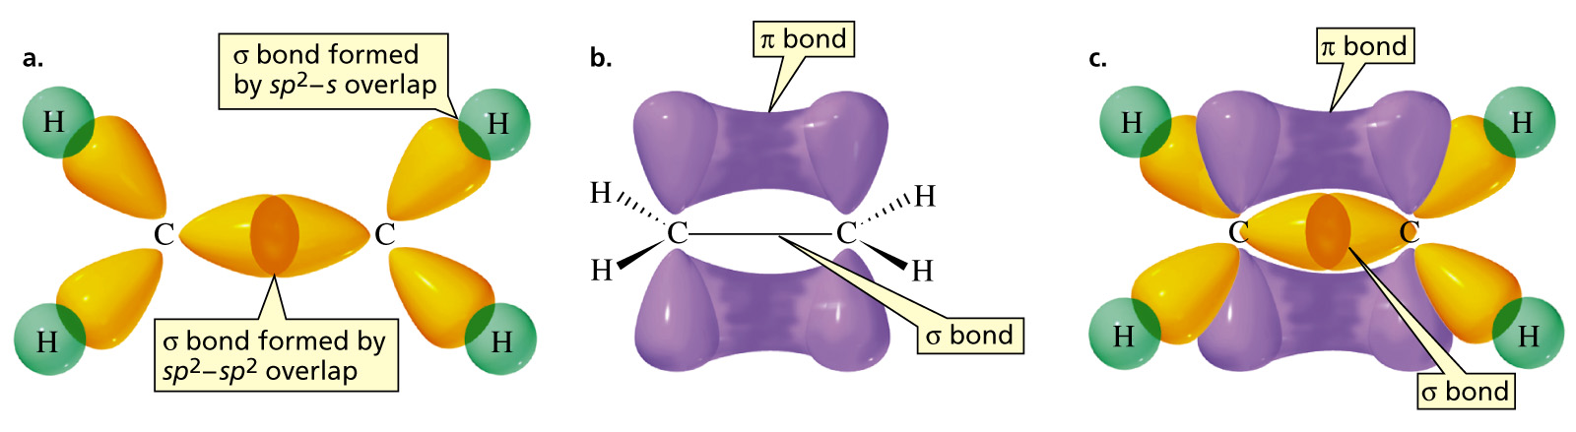
Ligação no Eteno: Ligação Dupla
O ângulo de ligação no carbono sp² é 120°
O carbono sp² é trigonal plano

Slide 36
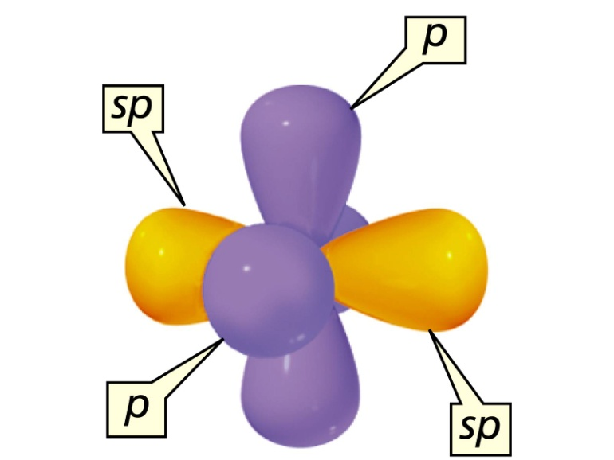
Um Carbono Hibridizado sp³
O carbono no etino está ligado a dois átomos, de modo que ele hibridiza
dois orbitais – um s e um p.
dois orbitais
são hibridizados

Slide 37
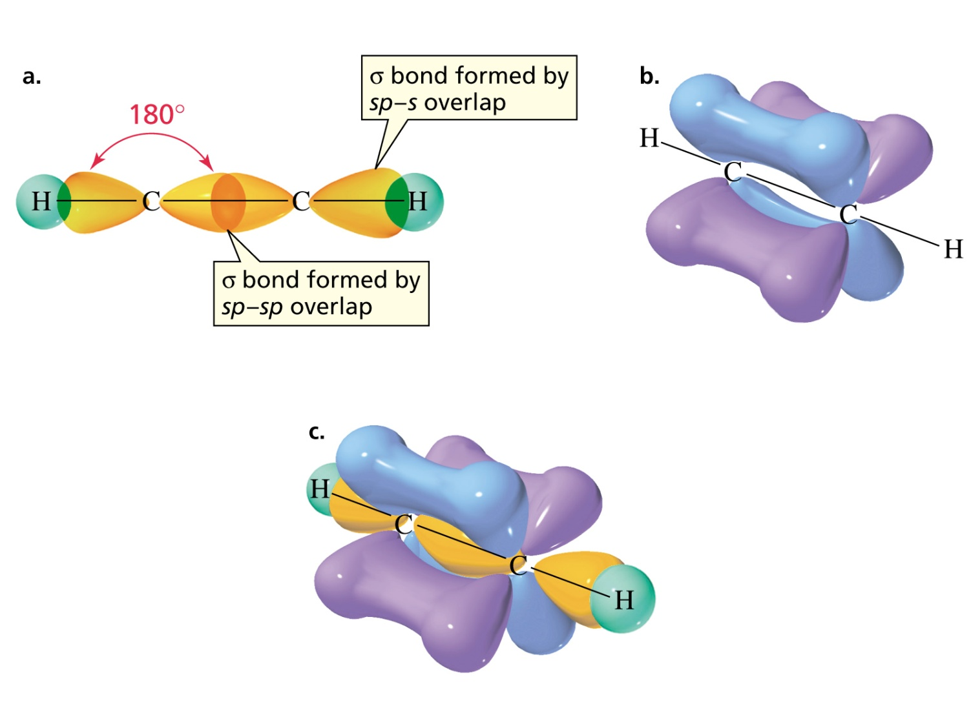
Ligação no Etino: Ligação Tripla
Uma ligação tripla consiste em uma ligação σ e duas π
Ângulo de ligação do carbono sp: 180°

Slide 38
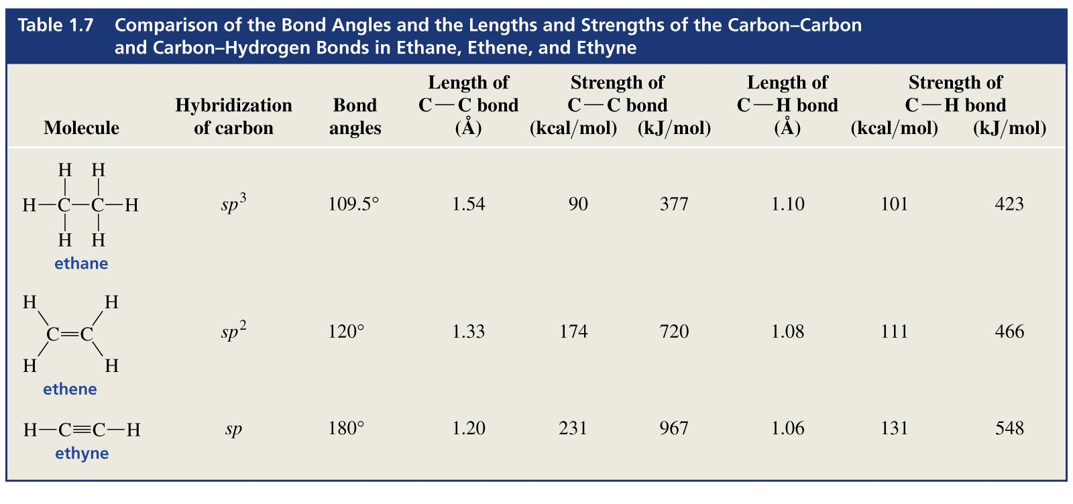
Resumo
Uma ligação π é mais fraca que uma ligação σ
Quanto maior a densidade de elétrons na região de sobreposição dos
orbitais, mais forte a ligação
Quanto maior o caráter s, mais curta e mais forte a ligação
Quanto maior o caráter s, maior é o ângulo de ligação

Slide 39
Exercícios:
1- Qual das ligações em uma ligação dupla carbono-carbono tem
sobreposição de orbital mais efetiva: a ligação sigma ou a ligação pi?
2- Por que é esperado que uma ligação sigma C-C, formada pela
sobreposição sp²-sp², seja mais forte que uma ligação sigma
formada pela sobreposição sp³-sp³?
3- Qual é a hibridização de cada átomo de carbono na substância
abaixo?

Slide 40
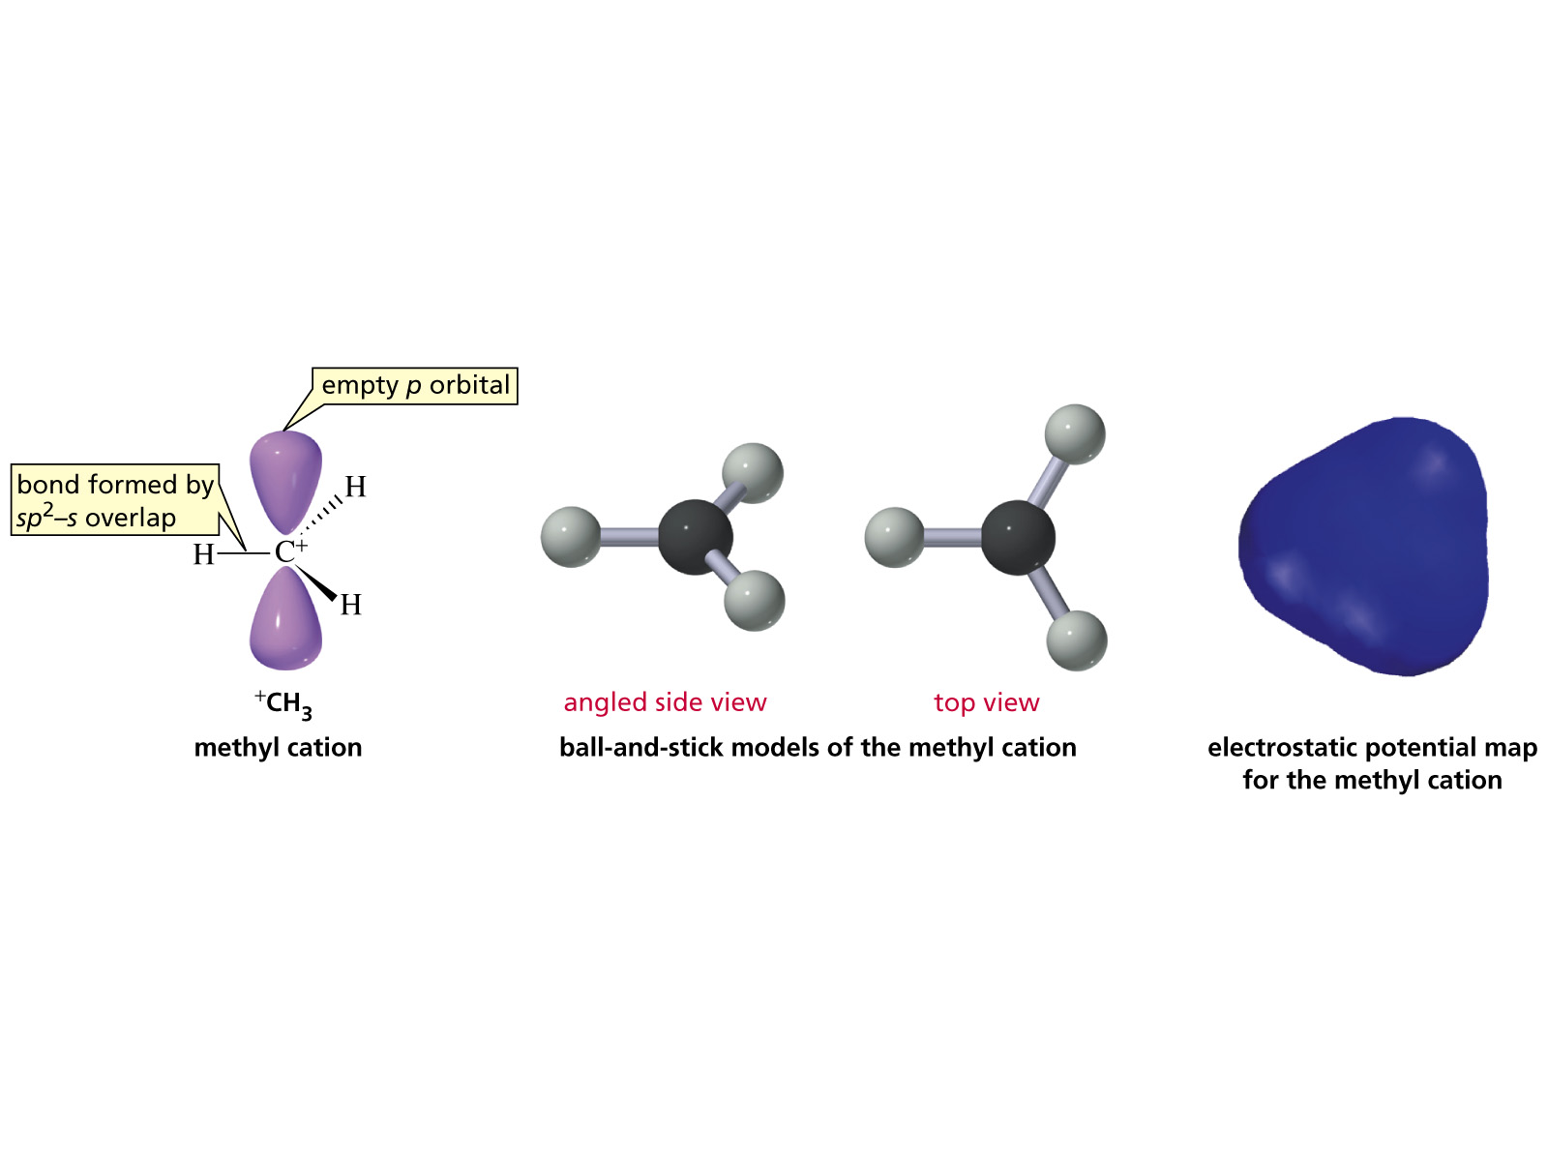
Ligação no Cátion Metila

Slide 41
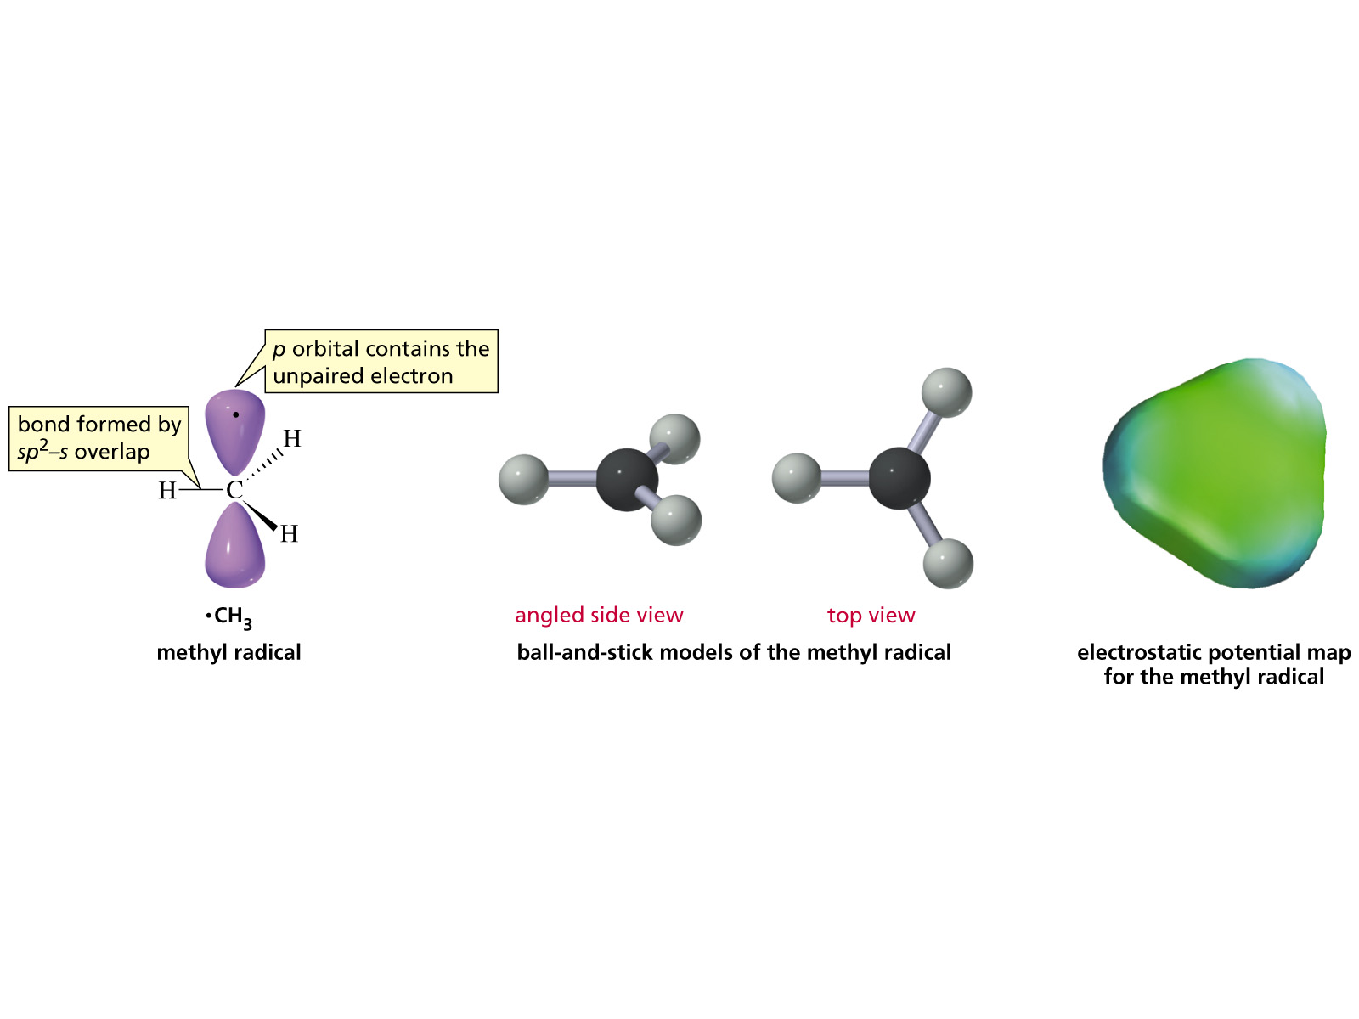
Ligação no Radical Metila

Slide 42
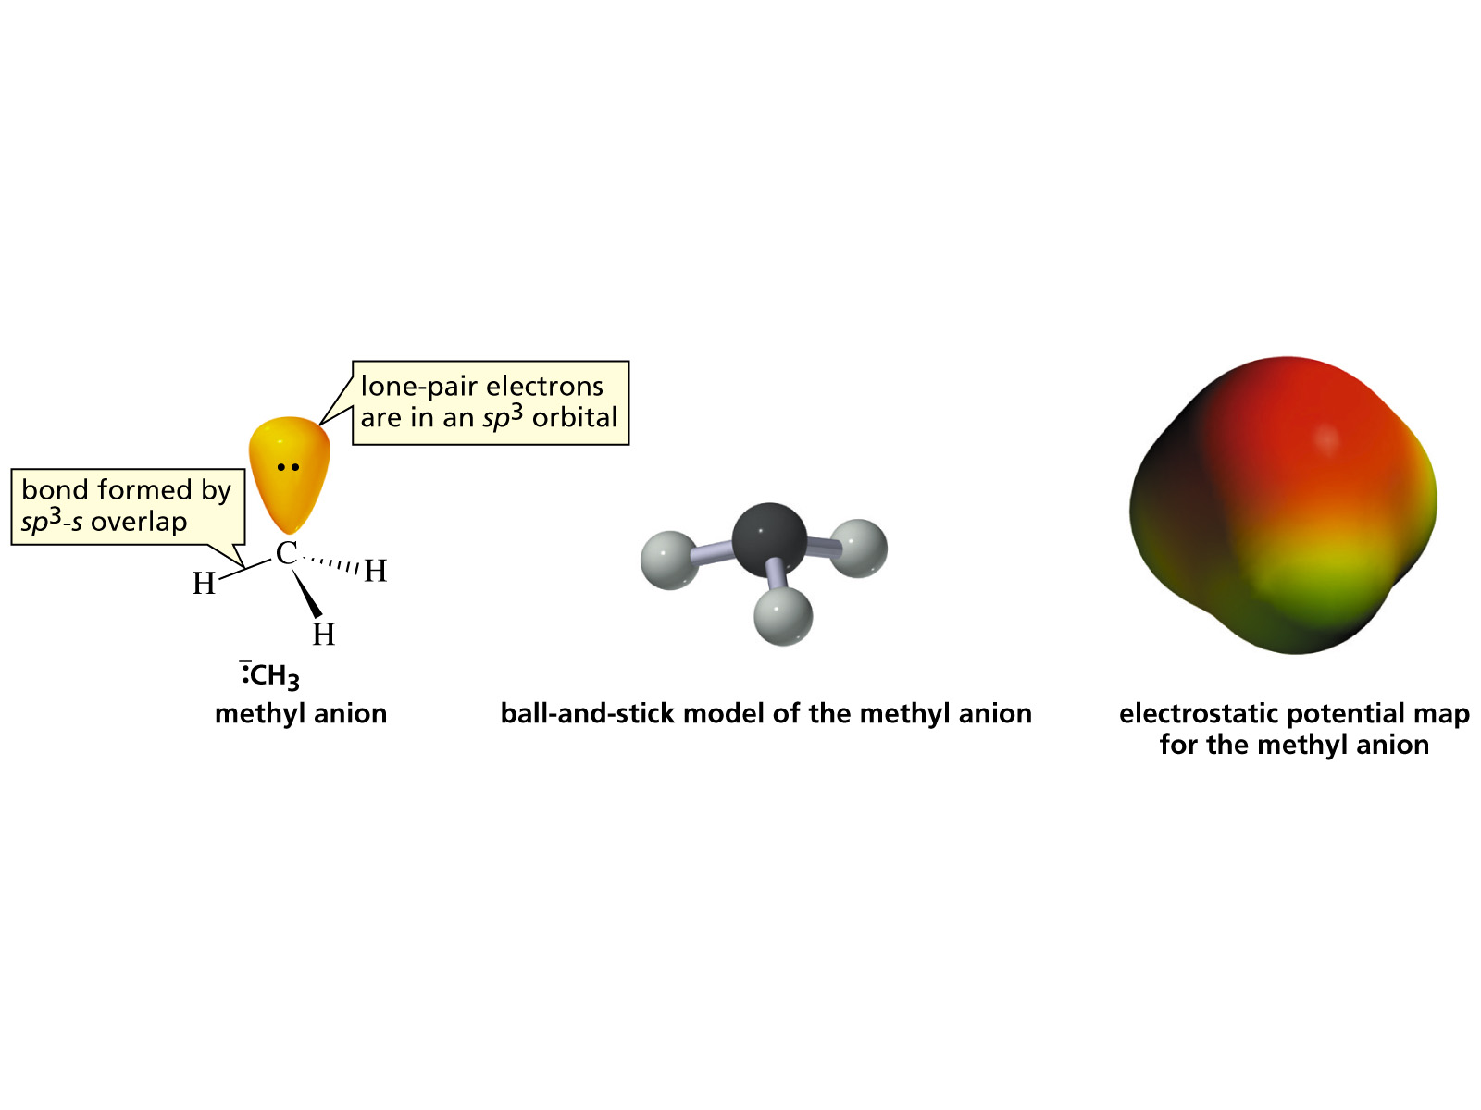
Ligação no Ânion Metila

Slide 43
Ligação na Água
Seria esperado um ângulo de 90º se os elétrons estivessem em orbital p. No entanto o ângulo é de 105,5º indicando que houve hibridação.

Slide 44
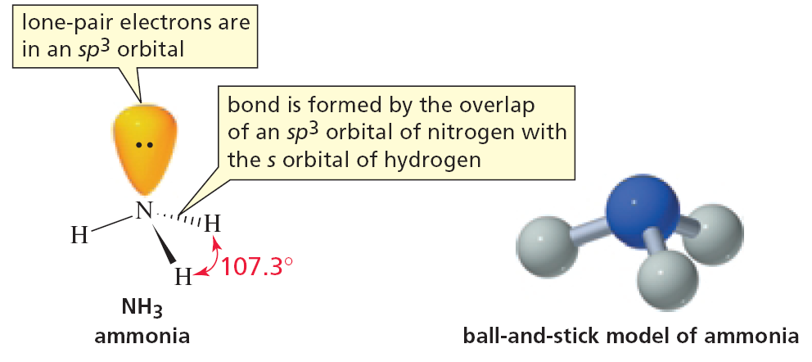
Ligação na Amônia

Slide 45
Ligação no Íon Amônio
Todos os ângulos no íon amônio São de 109,5º, porque ele tem 4 ligações idênticas e nenhum par de elétrons livre

Slide 46
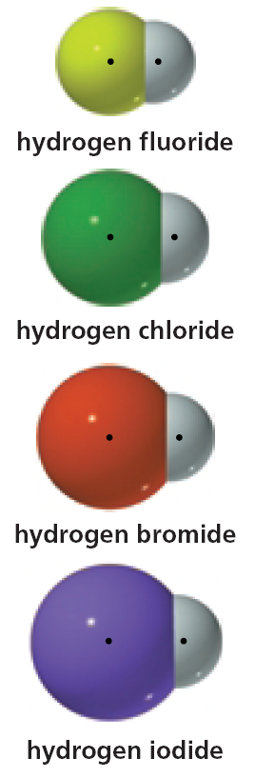
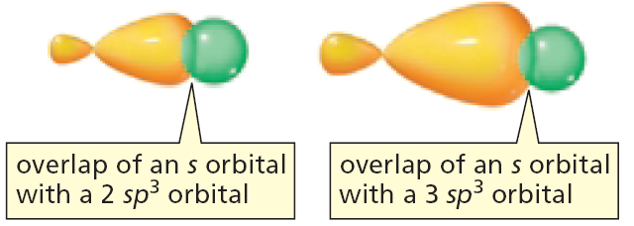
Ligação em Haletos de Hidrogênio
Notes:
A densidade de elétrons na regiào de sobreposição de um orbital s com um orbital 2sp³ é maior que na sobreposição entre o orbital s e o 3 sp³

Slide 47
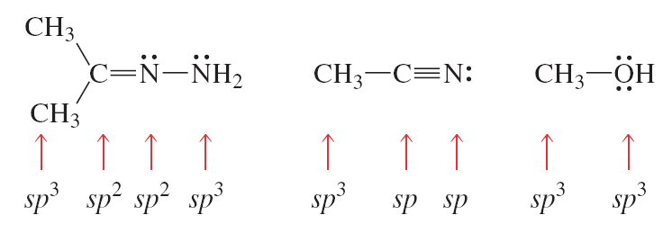
Algumas hibridações em átomos de C, N e O

Slide 48
Momento de Dipolo Molecular
A soma de todos os vetores individuais das ligações de dipolo
determina o momento de dipolo resultante da molécula

Slide 50
Exercício: Qual das seguintes moléculas se espera que tenha momento de
dipolo zero (para entregar na próxima aula)?
A- CH₃CH₃
B- H₂C=O
C- CH₂Cl₂
D- NH₃
E- H₂C=CH₂
F- H₂C=CHBr

Slide 51
Ácidos e Bases de Brønsted–Lowry
Ácidos doam prótons
Bases recebem prótons
Fortes reagem para dar fracos
Quanto mais fraca a base, mais forte o ácido conjugado
Bases estáveis são bases fracas

Slide 52
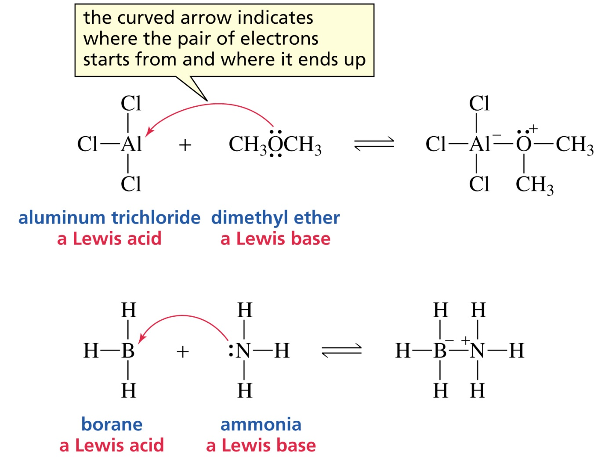
Ácidos e Bases de Lewis
Ácido de Lewis: substância que aceita um par de elétrons
Base de Lewis: substância que doa um par de elétrons

Slide 53
Acidez de um Composto
A acidez de um composto é dada pela seu valor de pKa
Equilíbrio Ácido/Base
K_{a}: Constante de
dissociação do ácido

Slide 54
A Equação de Henderson–Hasselbalch
A Equação de Henderson-Hasselbalch relaciona o pKa e o pH
Uma substância existe principalmente em sua forma
ácida quando pH < pK_{a}
Uma substância existe principalmente em sua forma
básica quando pH > pK_{a}

Slide 55
Comparação de Valores pK_{a} e K_{a}
pK_{a} = - log K_{a}
Ácidos fortes
Bases fortes
pK_{a}
-2
0
2
4
6
8
10
12
14
10²
10⁻²
10⁻⁶
10⁻¹⁰
10⁻¹⁴
K_{a}
Os menores valores de pK_{a}
O ácido é forte
O pK_{a} é usado para descrever a força dos ácidos .
É um númro único, sem expoentes..

Slide 56
FATORES QUE AUMENTAM A ACIDEZ
ESTABILIZAÇÃO DA BASE CONJUGADA
HA + H₂O
H₃O⁺ + A⁻
Quando mais for estabilizada a base conjugada (A⁻⁾, o equilíbrio se deslocará para a direita e, conseguentemente aumentará a concentração do ácido (H₃O⁺)

Slide 57
Iremos estudar os fatores
que levam a diminuição da
energia (estabilização) da
base conjugada.
ALGUNS FATORES
DE ESTABILIZAÇÃO
1 Ressonância
2 Eletronegatividade
3 Tamanho do átomo
A estabilização da
base conjugada faz
com que o ácido
seja forte.
4 Hibridização
5 Efeitos indutivos

Slide 58
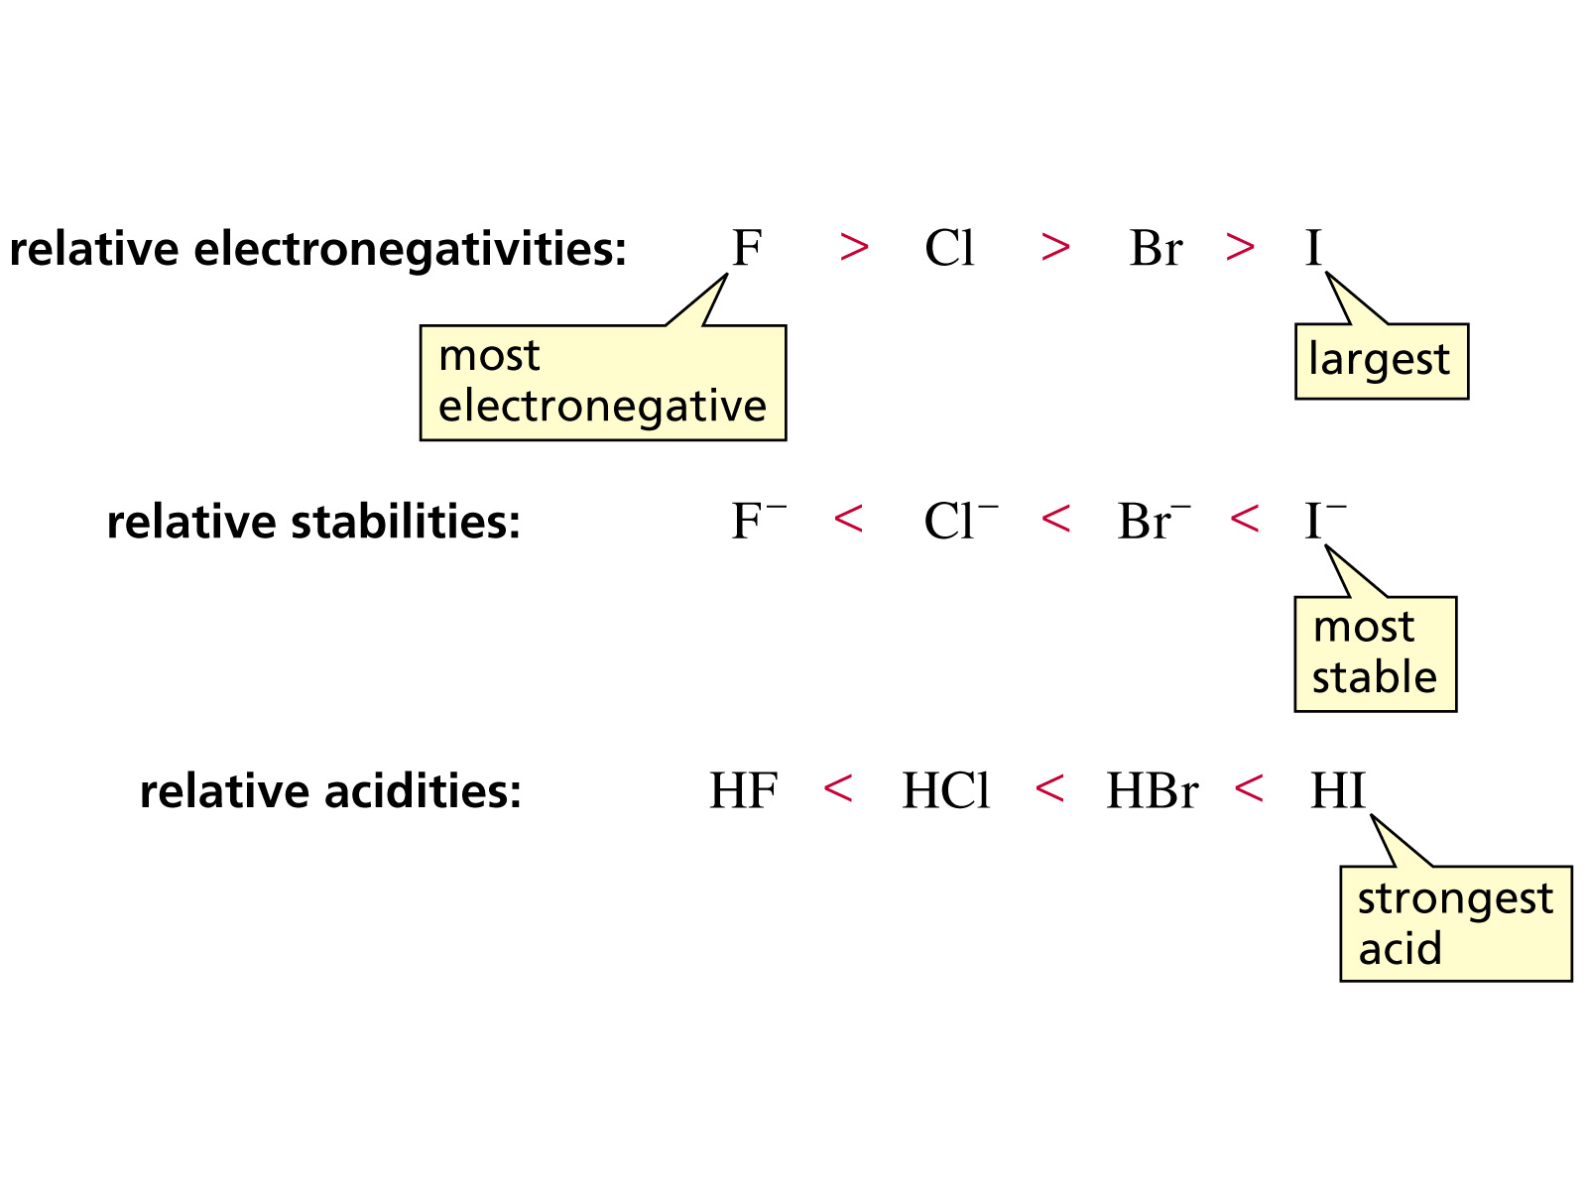
Quando os átomos têm tamanhos muito diferentes, o
ácido mais forte é aquele em que o próton liga-se ao
maior átomo (variação na mesma família)

Slide 59
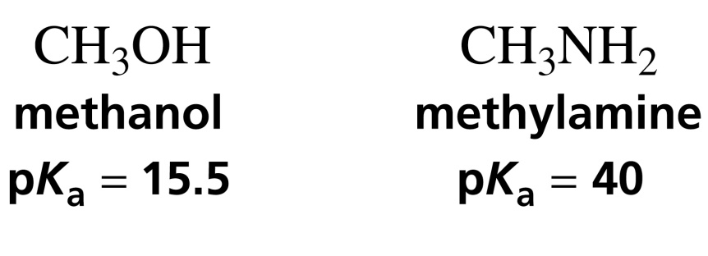
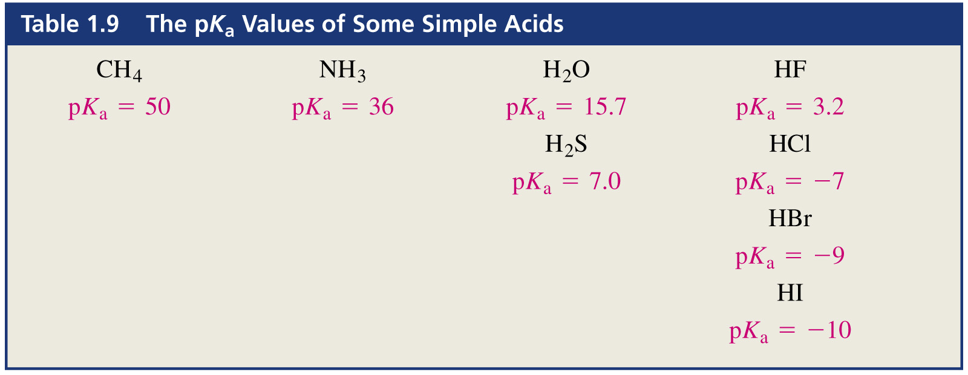
Quando os átomos têm o mesmo tamanho, o ácido
mais forte terá o seu próton ligado ao átomo mais
eletronegativo (variação no mesmo período)

Slide 60
Valores de pKa de NITROFENOLS
7.2
10
9.3
4.0
0.4
7.3

Slide 61
RESONANCE IN p--NITROPHENOL
_
Quando o grupo nitro está em
posição orto ou para , o grupo
nitro group pode participar da
ressonância
O
O
O
_
_
_
extra
structure
N
N
O
O
2
N
2
+
O
O
_
O
O
O
_
_
_
N
O
+
O
N
O
N
2
O
2

Slide 62
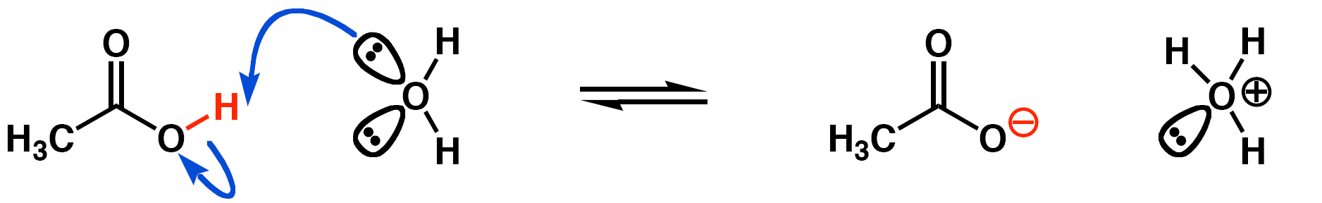
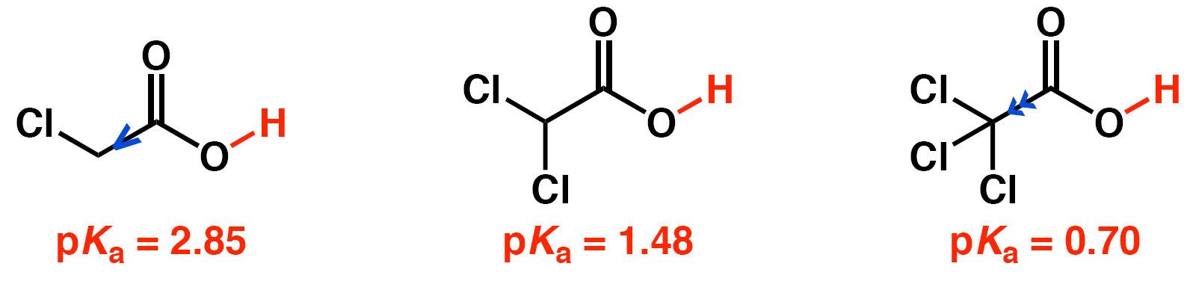
Dipolos de ligação pode induzir um pequeno dipolo nas
ligações vizinhas
• Aqui o cloro é um retirador de elétrons
• Efeito sobre a química é mostrado com a força de ácidos carboxílicos
Reduzindo o valor pKa: facilita remover H

Slide 63
O efeito indutivo retirador de elétrons aumenta a
acidez de um ácido conjugado

Slide 64
Ácido acético é mais ácido do que etanol
A deslocalização de elétrons no ácido acético,
através de ressonância, estabiliza a base conjugada

Slide 65
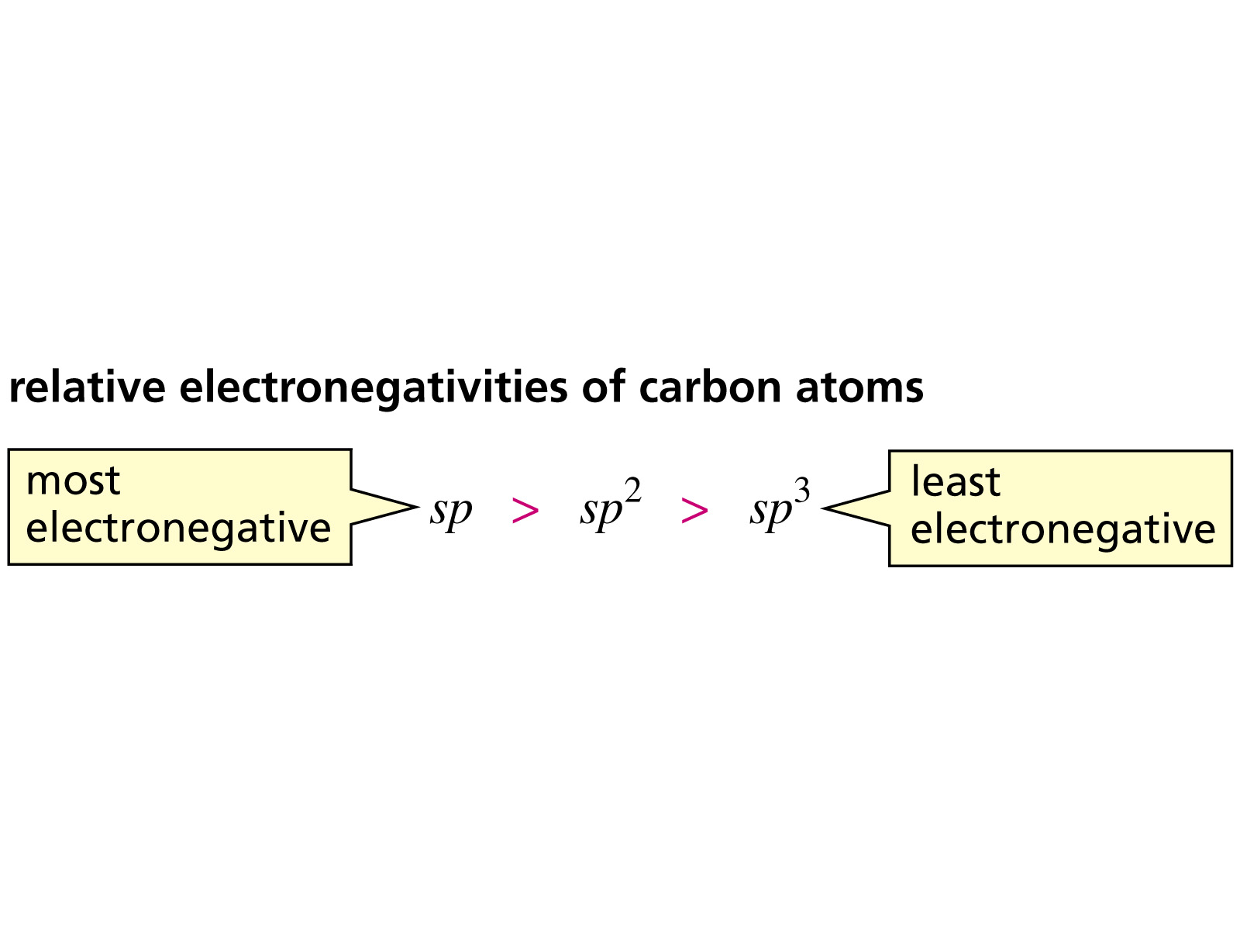
Acidez de um Hidrogênio Ligado à Carbono com Diferentes Hibridizações
pK_{a} = 25
pK_{a} = 44
pK_{a} = 50

Slide 66
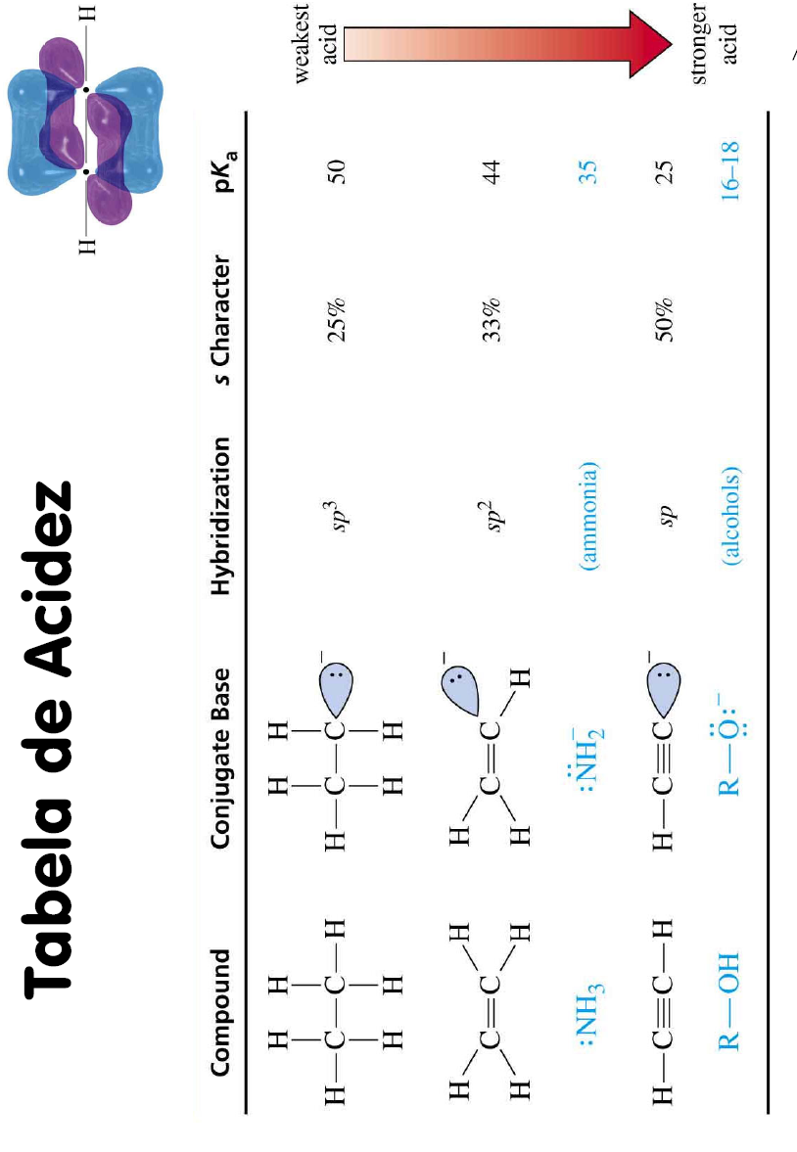

Slide 67
Classificação de ácidos e bases por grupos funcionais
weak acids
strong acids
40 20 10 5 0
pKa
di- and tri-
nitrophenols
alkanes
alkenes
amines
alcohols
ketones
amides
alkynes
phenols
carboxylic
acids
nitrophenols
inorganic
acids
oxyacids
β-diketones

Slide 69
Exercício:
Considerando os compostos abaixo e seus respectivos pkas, qual de suas bases conjugadas seria suficiente forte para desprotonar o etino (pka= 25) de maneira irreversível?

